Slide 1


第一章-常用HTML标签
谦虚戒骄

Slide 2
什么是标签
用来储存单个意群的页面最基本的组成部分,html都是由标签组成的
标签的写法是<>(英文半角的小于符号以及大于符号)不能写其他的,不能写反.

Slide 3


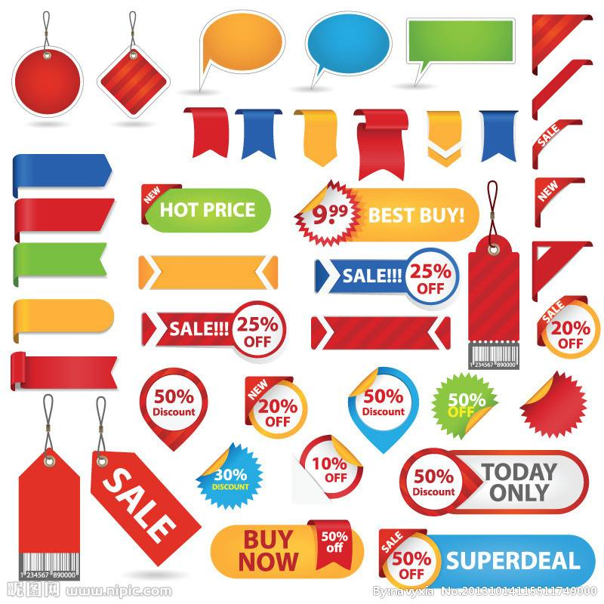
这些都是标签

Slide 4
在HTML中的标签
通常情况下我们讨论的标签是特指在HTML中的标签
例如 :
<div></div> : 这是区块标签
<p></p> : 这是段落标签
<h1></h1> : 这是一级标题标签
<meta> : 基本元信息标签
<img> : 这是图片替代标签(图片占位标签)
<!-- 这是注释内容--> : 这是注释内容标签
非常多…

Slide 5
标签的存在的意义
完整性,直接能知道其完整性,
表意,每个标签的存在都是为了标记描述一个东西

Slide 6
什么是单标签/双标签
标签分成两大类: 单标签与双标签
双标签: <div></div> 这是一对标签,也可称为单个标签: 第一个div表示起始标签,第二个div表示结束标签,两个div标签内可添加特定内容
单标签: <img> 只有一个标签,一开始就结束了, 没有可以添加特定内容的区域

Slide 7
常见的几个标签的讲解
标题标签: (等价于文章的大标题小标题)
<h1></h1> <h2></h2> <h3></h3> <h4></h4> <h5></h5> <h6></h6>
注意:
标题标签只有h1-h6标签没有h7也不存在小数负数0或者计算公式;
标题标签内容通常要添加文字内容,文字内容是内容的主体信息;
h1表示最大的标题,页面唯一;
不同h标签在页面的展示大小不一致,但不用于表示文字大小
h1权重最高, h6权重最低

Slide 8
标题标签的图示
<h1>大标题</h1>
<h2>二级标题<h2>
…
…
…
<h3>三级标题</h3>
<h3>三级标题</h3>
<h3>三级标题</h3>
<h2>二级标题<h2>
…
…
…
<h3>三级标题</h3>
<h3>三级标题</h3>
<h3>三级标题</h3>

Slide 9
段落标签
段落标签: (等价于文章的段落)
<p></p>
注意:
单独段落标签可以表示一段文字,不同段落换行
段落标签内容通常要添加文字或图片,文字内容是内容的正文信息

Slide 10
强调标签
强调标签: (表意: 强调文本中的比较重要的词语)
<strong></strong> 在全文中强调关键词内容,展示效果为加粗
<em></em> 在段落中强调关键词内容,展示效果是斜体
注意:
如果仅仅是为了视觉效果,使用样式(CSS)调整
Web提倡结构与样式的分离,为达到展示效果用样式,而strong与em对于搜索引擎上更加友好

Slide 11
倾斜与加粗标签
倾斜与加粗标签: (表展示: 这个文字粗了,斜了)
<b></b> 展示效果为加粗,一般不要用
<i></i> 展示效果是斜体.
注意:
如果仅仅是为了视觉效果,使用样式(CSS)调整
<i></i> 标签可以用于许多的小图标上面(用于iconfont)

Slide 12
单独设置样式标签
单独设置样式标签: (这几个字…得改)
<span></span>
注意:
span 没有固定的格式表现,单独标记出来是当应用样式的时候,才会产生视觉上的变化.
<i></i> 标签可以用于许多的小图标上面(用于iconfont)

Slide 13
无序列表标签
无序列表标签: (我要打一记组合拳)
<ul>
<li></li>
<li></li>
</ul>
注意:
组合使用,注意结构层级关系,ul是列表的整体,li是列表的每一项
列表中没有顺序
type属性(disc/circle/square)不建议使用

Slide 14
有序列表标签
有序列表标签: (我要打一记组合拳)
<ol>
<li></li>
<li></li>
</ol>
注意:
列表中有顺序
type属性(1/a/A/I/i)不建议使用
reversed: 倒叙不建议使用

Slide 15
自定义列表标签
自定义列表标签: (我要自己设置)
<dl><!– 自定义列表头-->
<dt></dt><!-- 项目标题-->
<dd></dd>><!-- 项目内容-->
</dl>
注意:
列表中有顺序
type属性(1/a/A/I/i)不建议使用
reversed: 倒叙不建议使用

Slide 16
盒子标签(重要)
盒子标签: (div: division被划分出来的一块分区)
<div></div>
注意:
单独存放在页面的一行中
用于区分意群,标签没有特殊实际含义

Slide 17
img标签,图片标签(重要)-1
img标签: (img: image一张图片在页面里的表现,单标签)
<img>
注意:
不要加/用于标签的闭合结束
标签拥有自己的属性: src/alt/width/height
其余属性 title 图片标题,鼠标悬浮显示文字

Slide 18
img标签,图片标签(重要)-2
src: sourse的缩写,指向外部资源,引用资源会替代原有内容
href: 表示超链接,与当前页面建立通道,附属资源
熟记常用的src与href的用法

Slide 19
img标签,图片标签(重要)-3
src: 路径写法,不能出现中文
相对路径: 从本地文件(当前位置)出发寻找到目标文件
./ (当前目录) ../(上级目录) ../../(上上级目录)类推
绝对路径:
从本地: D:/project/demo/pic.jpg
从网络: :https://www.baidu.com/img/blabla.jpg

Slide 20
a标签
a标签: (定义超链接,从一张页面链接到另一张页面)
<a></a>
使用方式:
链接: href=‘url’(url是指网页的地址,相对,绝对)
锚点: href=‘#ID名’将浏览位置切换到id所在位置
下载: download=‘下载链接地址’
打开方式: target=‘_black’新页面打开; _self 默认打开方式,当前页打开

Slide 21
几个符号
空格: &nbsp; 空格替代
小于号: &lt;
大于号: &gt;

Slide 22
第一章的作业
完成一段对话效果。题材随意
md总结笔记
完成模板,
总结今日学习的

